Slide 1
Оборудование и аппаратура пищевых производств

Slide 2
Технологическое оборудование делится на две основные категории: машины и аппараты
Машина – установка в которой происходит механическая обработка сырья с целью изменения некоторых физико-механических свойств продукта.
Аппарат – установка в которой помимо механической обработки, сырьё подвергается термической или биохимической обработке

Slide 3
В зависимости от характера рабочего процесса, промышленное оборудование можно разделить на: энергетическое, транспортное и технологическое
Энергетическое оборудование предназначено для трансформирования энергии из одной формы в другую (двигатели и трансформаторы)
Транспортное оборудование превращает энергию двигателя в энергию передвижения массы: конвейеры, элеваторы, лифты, лебёдки, краны.
Технологическое оборудование предназначено для обработки сырья с целью изменения размеров, формы, состояния, физико-механических и биохимических свойств и.т.д.

Slide 4
Независимо от типа и конструктивного варианта, оборудование содержит общие части или элементы, такие как:
источник энергии;
трансмиссия;
привод (приводной механизм);
система управления и контроля;
несущая конструкция;
система безопасности.

Slide 5
Источник энергии
Представляет собой машину или группу двигателей и генераторов, которые вырабатывают энергию нужную для приведения в действие рабочих органов оборудования.
В зависимости от источника энергии, используются:
— дизельные двигатели;
— электрические двигатели;
— гидравлические двигатели;
— пневматические двигатели.

Slide 6
Трансмиссия
В случае использования дизельных или электрических
представляет совокупность механизмов, которые превращают движение двигателя и передают её рабочим органам приводного механизма (валы, муфты, передачи, тросы, цепи или ремни).
В случае использования комбинированных дизельно-электрических, дизельно-гидравлических или электро-гидравлических двигателей
передача энергии от генератора (электрического или гидравлического) второстепенным двигателям (электрически или гидравлически), а от них – рабочим органам, используя разные трансмиссии.

Slide 7
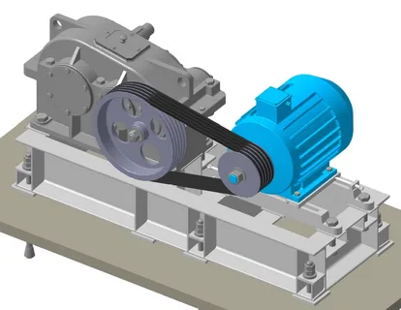
Приводной механизм
Предназначен для непосредственного выполнения технологического процесса и определяет класс оборудования.
Конструктивное решение привода зависит от структуры рабочего цикла машины, типа и свойств продукта подвергаемого обработки, технологической операции, которую осуществляет.
В свою очередь, приводной механизм состоит из рабочей камеры, рабочих органов, вспомогательных механизмов (загрузочные, разгрузочные) и механизмов предназначенных для интенсификации технологического процесса.

Slide 8
Приводной механизм
Рабочая камера предназначена для удержания продукта в нужном состоянии для воздействия на него и для создания нужного окружения в зависимости от технологического процесса.
Рабочие органы приводного механизма действуют непосредственно на продукт согласно технологическому процессу. Известны главные рабочие органы (лопасти, ножи, решётки) и вспомогательные (удерживающие плоскости, направляющие).

Slide 9
Система управления и контроля
Представляют собой совокупность приборов и устройств с помощью которых осуществляется включение, настройка, контроль и остановка одного из механизмов или целой машины.
Системы управления могут быть:
- механические;
- гидравлические;
- электрические;
- пневматические;
- комбинированные.

Slide 10
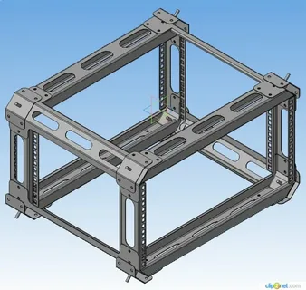
Несущая конструкция
Служит как опора для механизмов и других систем оборудования, защищает от шоков и динамических нагрузок во время работы и сохраняет месторасположение всех компонентов системы.

Slide 11
В зависимости от рабочего цикла, оборудование можно разделить на
Оборудование с прерывистым действием
Характерным для этого класса машин является совпадение технологического цикла с рабочим циклом машины. В этих машинах, обработка следующей партии продукции возможна только после снятия предыдущей.
Оборудование с непрерывном действием
В данных машинах, свойства продукта сохраняются постоянными в любой точке рабочей камеры. Это позволяет загружать камеру сырьём до окончания обработки предыдущей порции продукта.

Slide 12
В зависимости от уровня автоматизации, различаем
Механизированное оборудование. Все операции выполняются вручную, механизмы машины только облегчают эту работы;
Полуавтоматическое оборудование. Все основные операции происходят автоматически, вручную проводятся только дополнительные операций, такие как погрузка, разгрузка, установка и т.д.
Автоматическое оборудование. Все основные и дополнительные операции осуществляются автоматически, оператор только следит за процессом

